Slide 1

Nordiskt Quiz

Slide 2
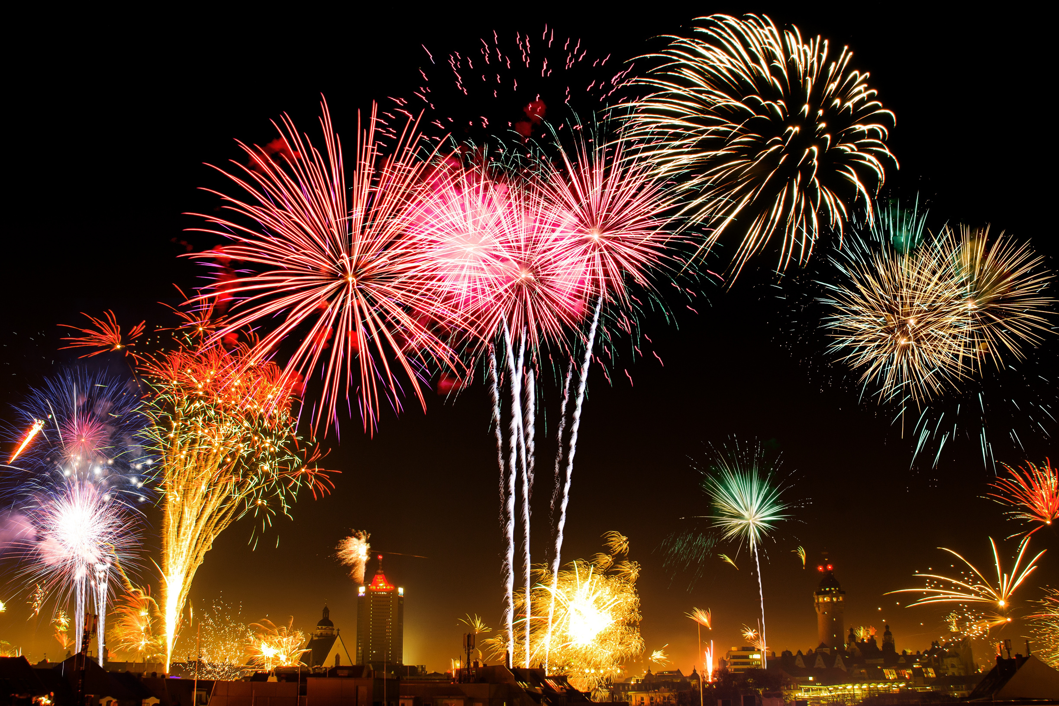
Fråga 1
På nyårsafton har danskarna en speciell tradition vid tolvslaget. Det är viktigt att traditionen följs, annars riskerar du olycka hela det kommande året.
Vad gör danskarna vid tolvslaget?
1. Hoppar ner från sin stol
x. Kastar salt över axeln
2. Snurrar ett varv runt sin högra axel

Slide 3
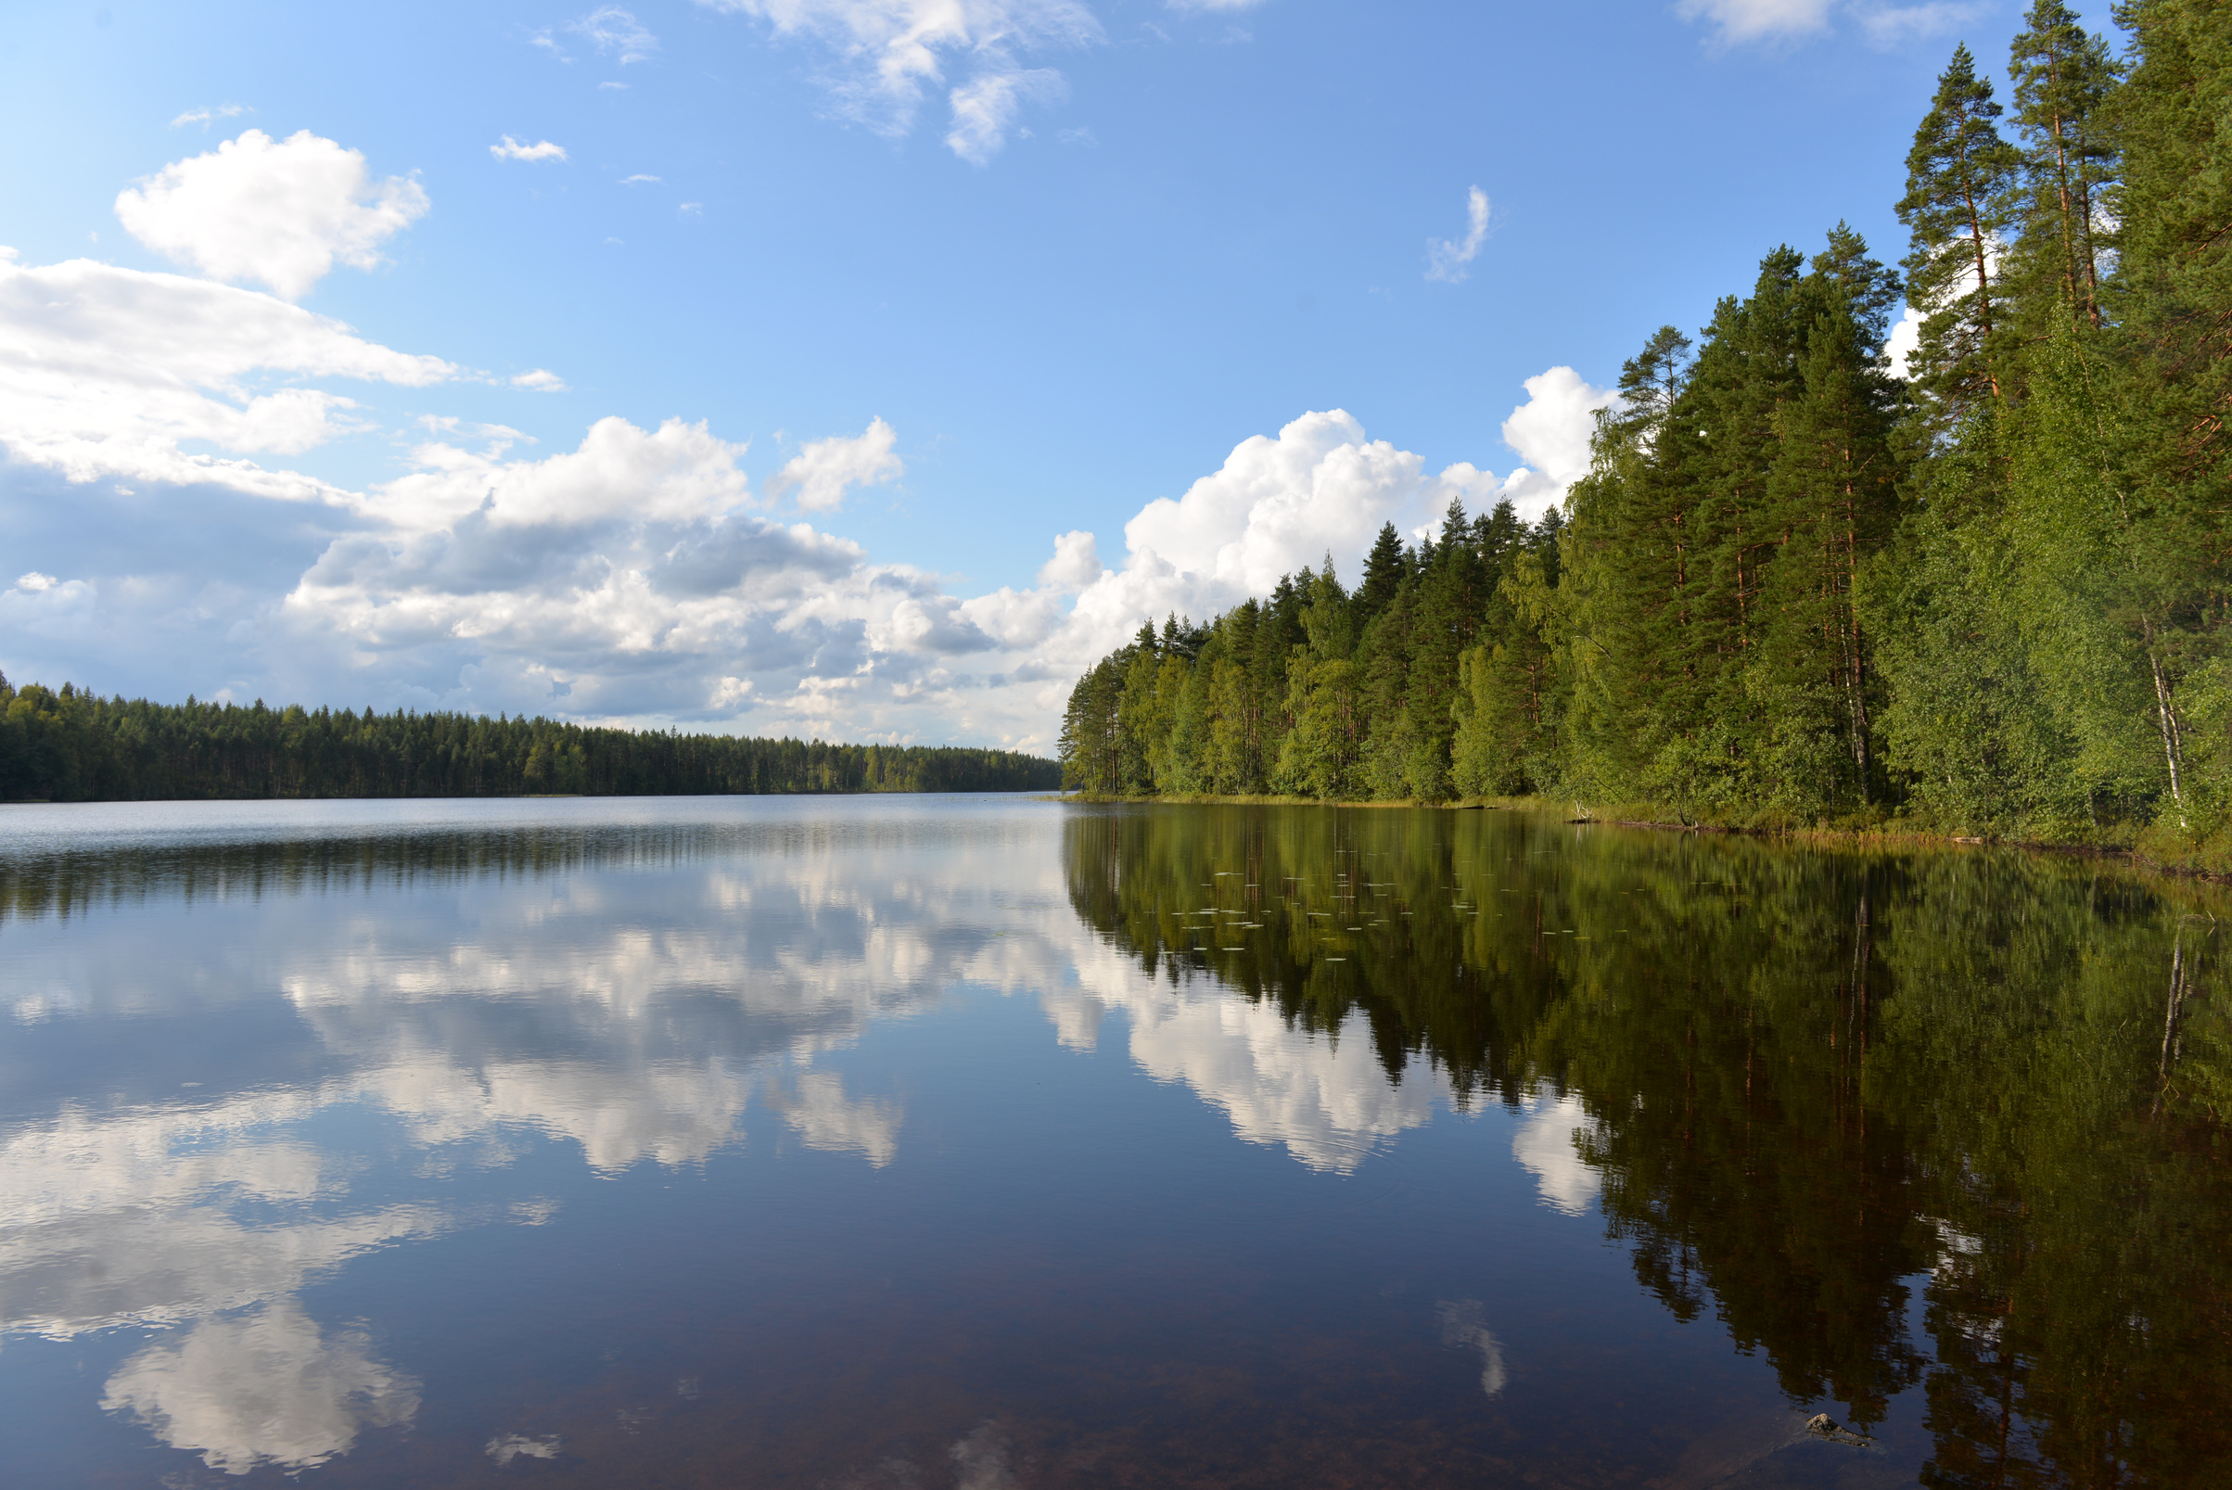
Fråga 2
Finland har smeknamnet ”Tusen sjöars land” eftersom landet är så rikt på just sjöar. Men att det skulle vara tusen är en underdrift som heter duga.
Ungefär hur många sjöar har Finland?
1. 210 000
x. 187 000
3. 335 000

Slide 4
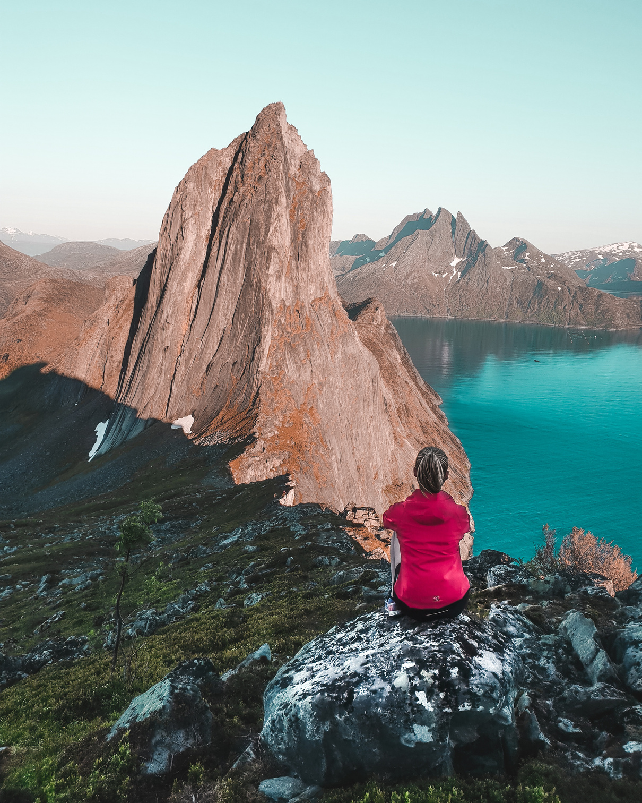
Fråga 3
2015 tog sig ordet Dugnad över gränsen från Norge till Sverige när Språktidningen utnämnde det till veckans nyord.
Vad gör den som ägnar sig åt dugnad?
1. Frivilligt, ideellt arbete som görs tillsammans med andra i gemenskap, så som en grannsamverkan, eller idrottslag
x. Arbetar precis så att det duger, varken bättre eller sämre
2. Dansar en sorts norsk version av bugg

Slide 5
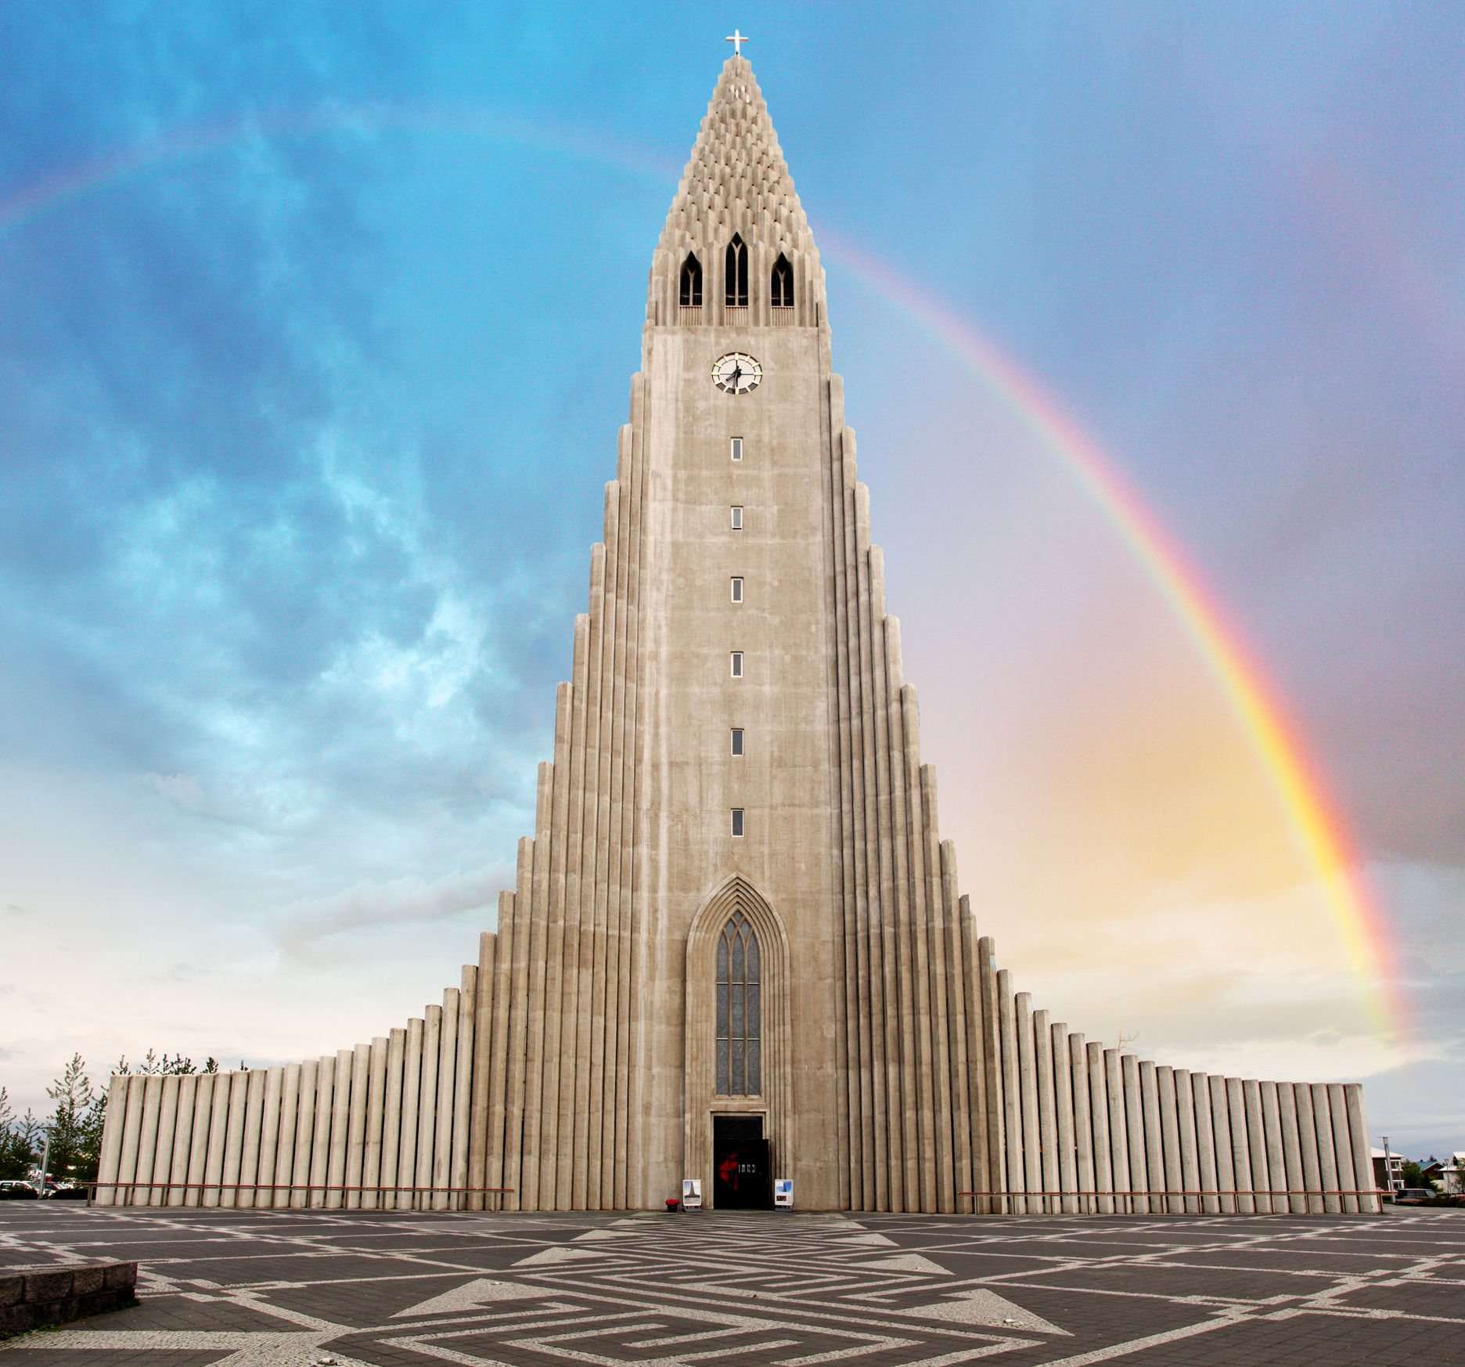
Fråga 4
Varje år den 1 mars firar islänningarna en särskild dag. Under 74 år var den här saken förbjuden, och sen den legaliserades den 1 mars 1989 firas dagen.
Vad är det man firar den 1 mars som återlegaliserades 1989?
1. Fermenterat hajkött
x. Eurovision Song Contest
2. Öl

Slide 6
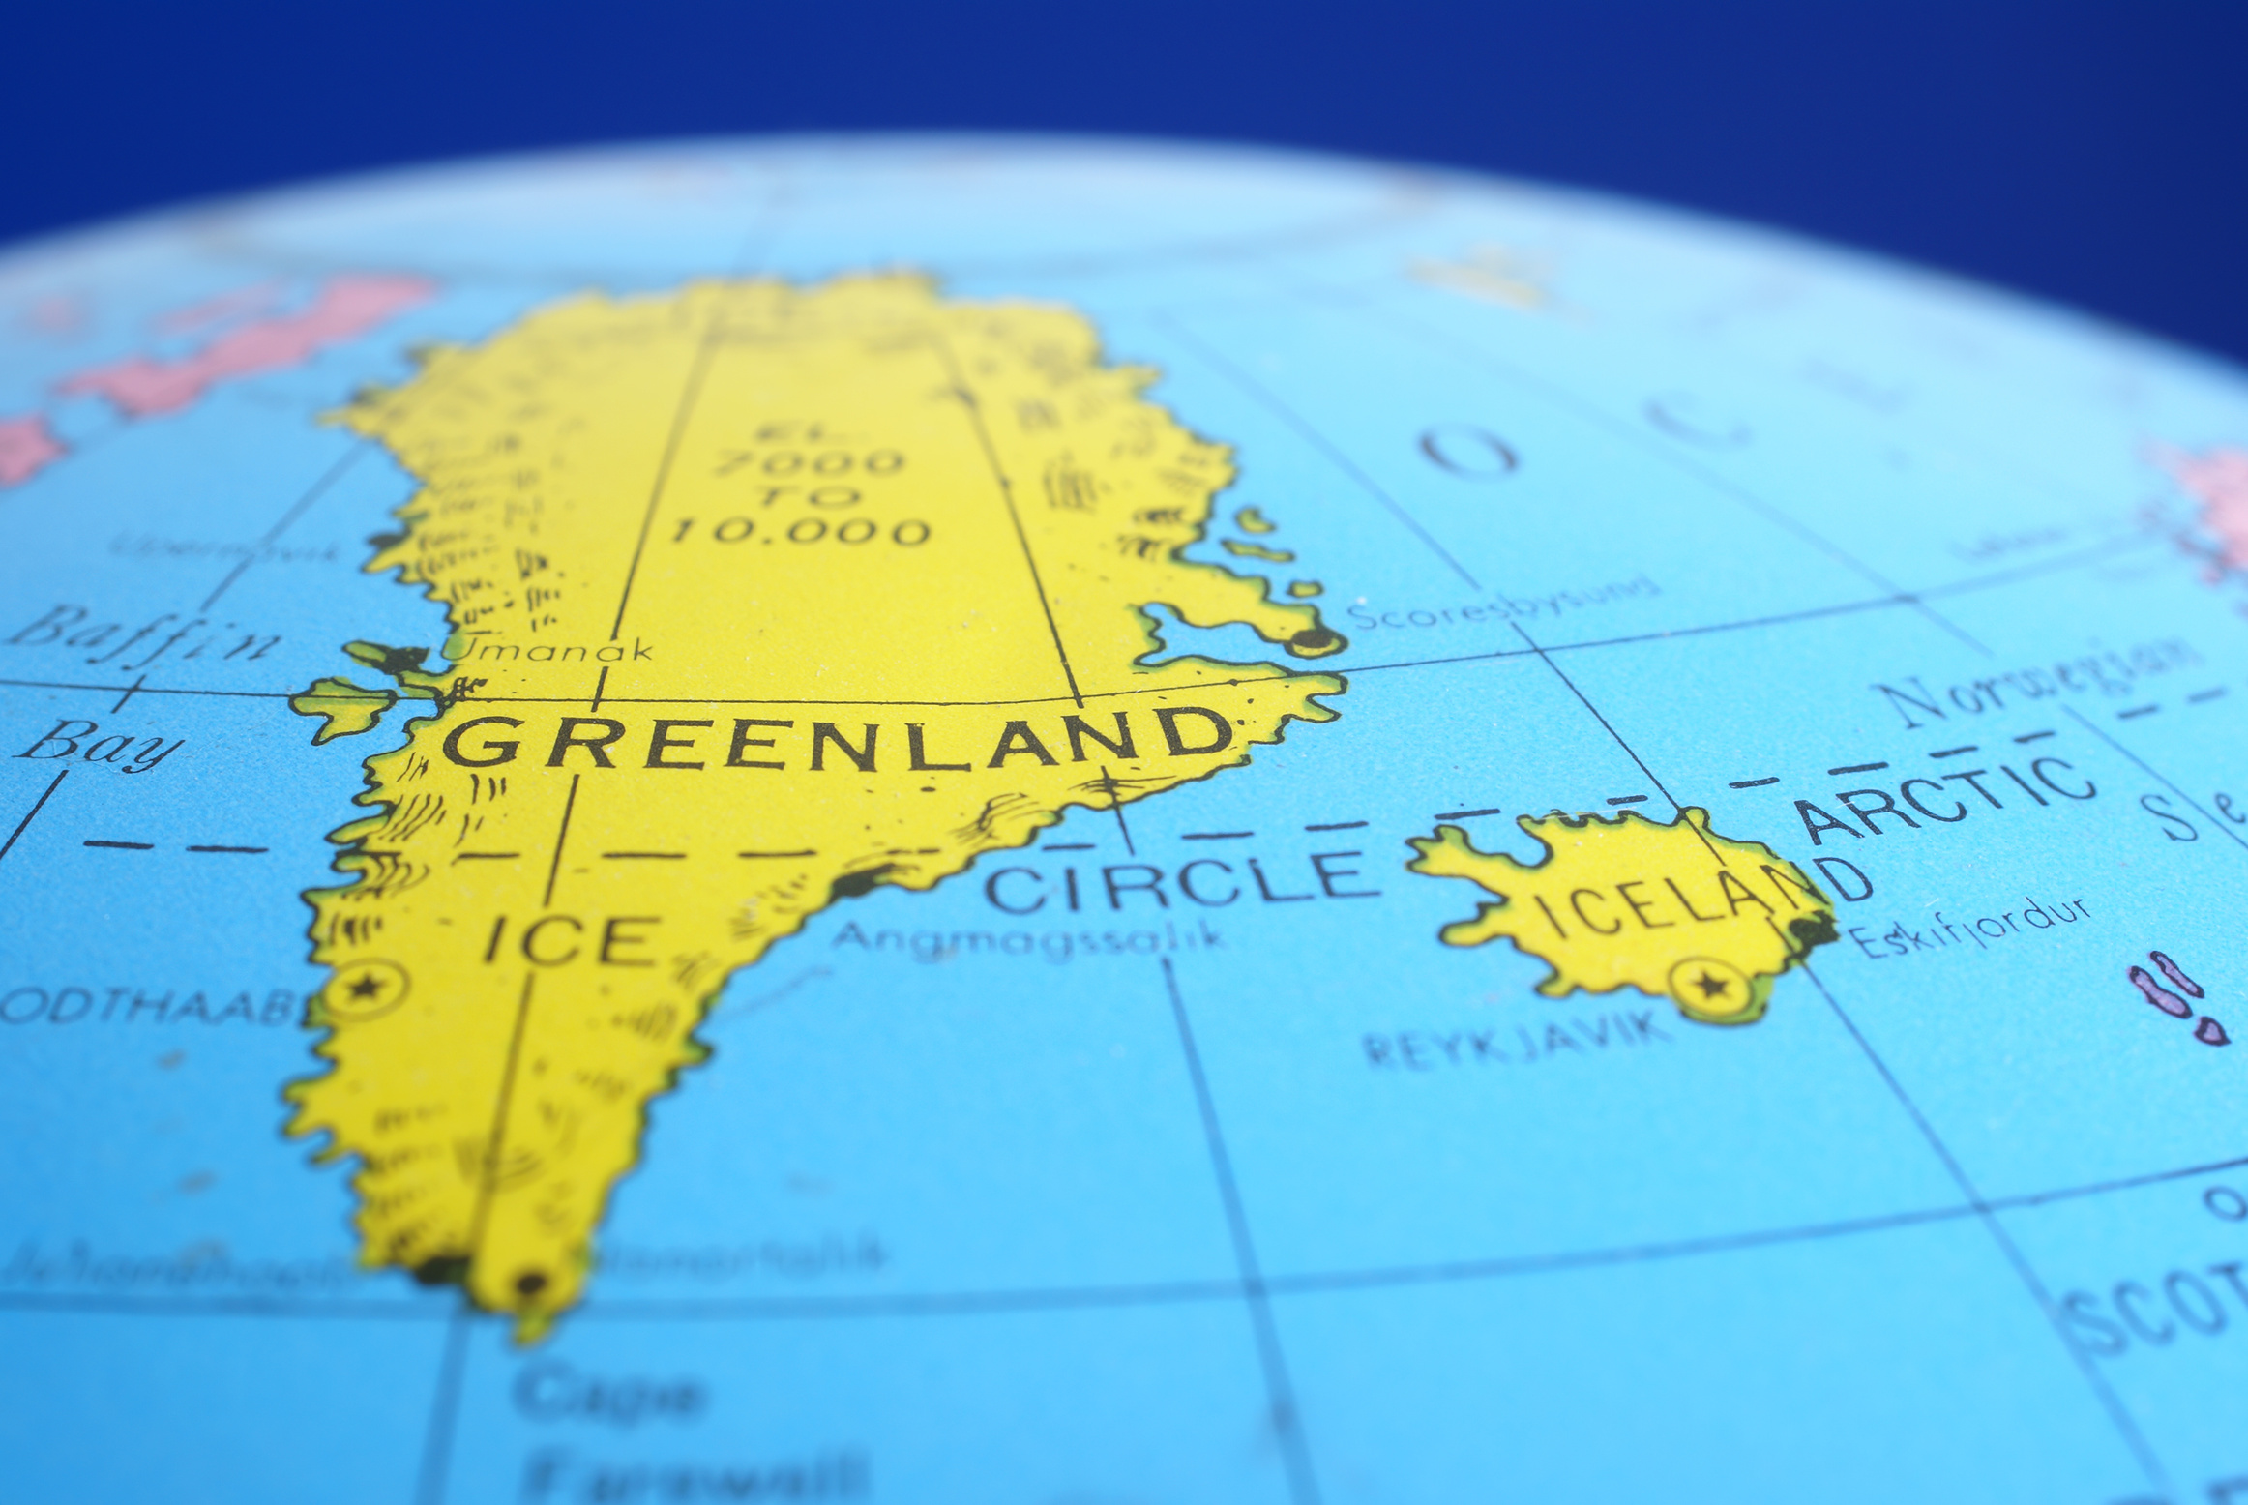
Fråga 5
Kaffemik är en speciell grönländsk tradition i samband med olika festligheter, som födelsedagar, bröllop och konfirmation.
Vad är kaffemik?
1. Att ha öppet hus hemma
x. En särskild sorts tårta med kaffesmak
2. Kaffe serverat med vispad grädde

Slide 7
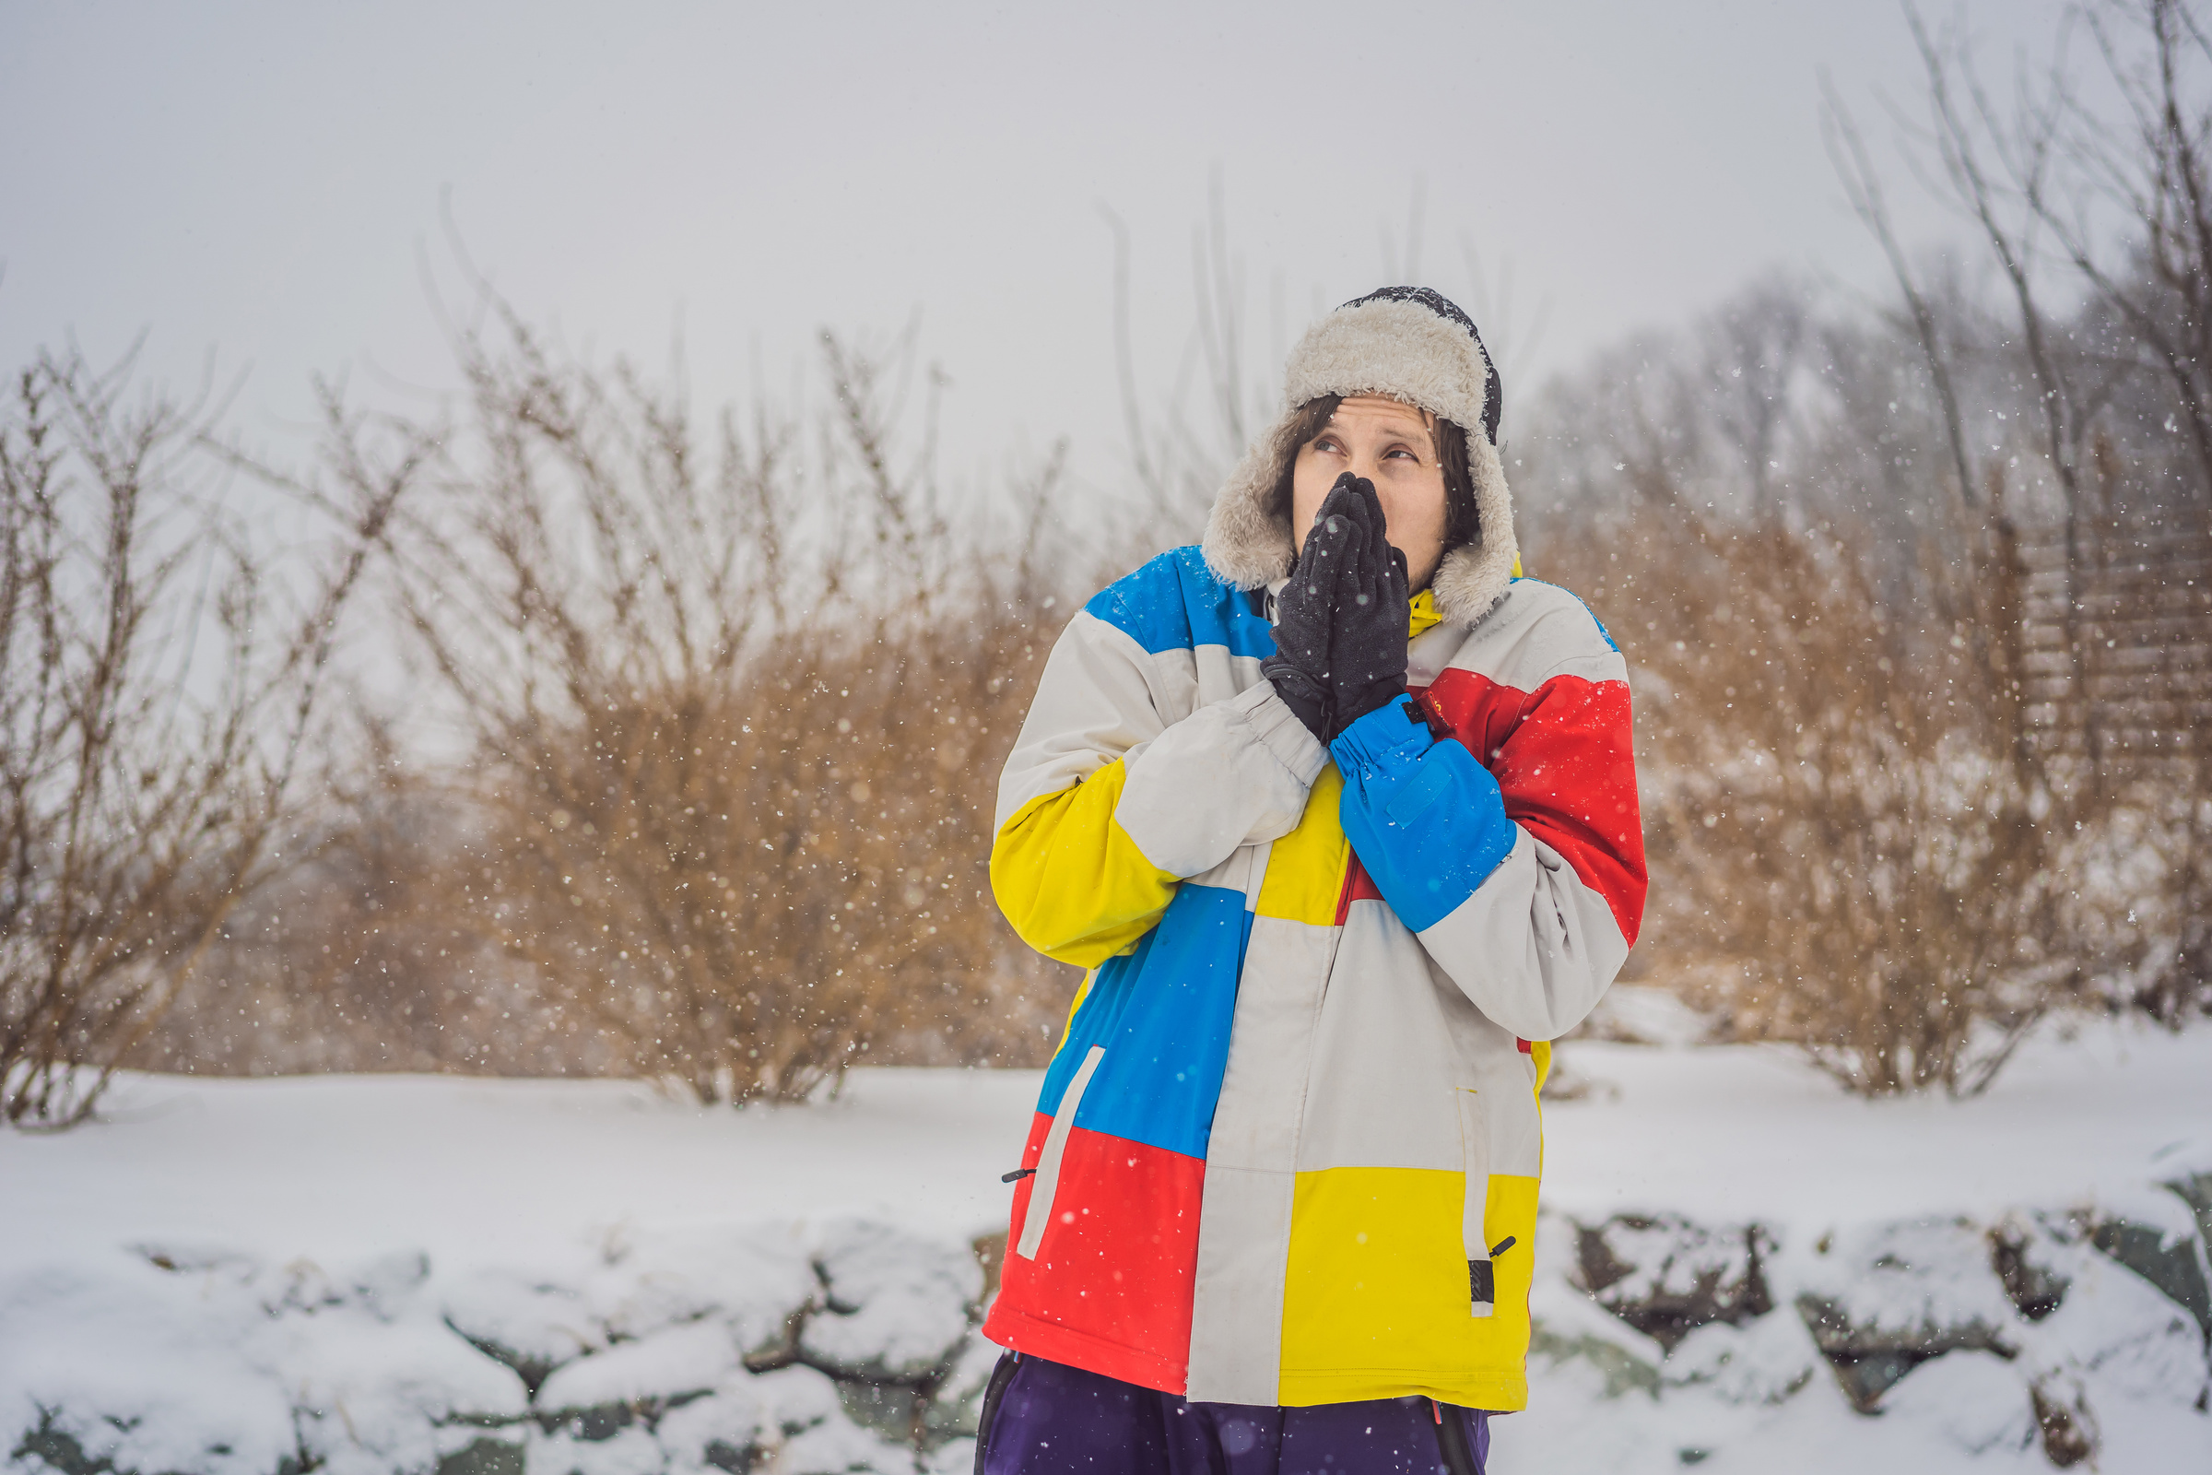
Fråga 6
Färöarna har mycket att erbjuda, inte minst vackra landskap. Den som vill ha sol och värme gör dock bäst att resa någon annanstans.
Vad är den högsta uppmätta temperaturen någonsin i huvudstaden Torshavn?
1. 22 C
x. 13 C
2. 30 C

Slide 8
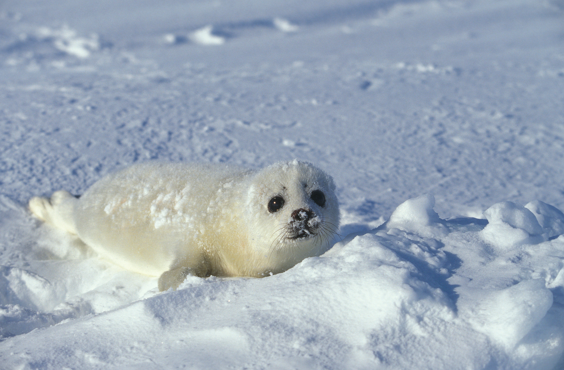
Fråga 7
Människor kom från början till Åland för att jaga säl och för att fiska. Sen dess har det varit en strategiskt viktig plats för sjöfarten i området.
När kom människor till Åland första gången?
1. För ca 1000 år sen
x. För ca 500 år sen
2. För ca 7000 år sen

Slide 9
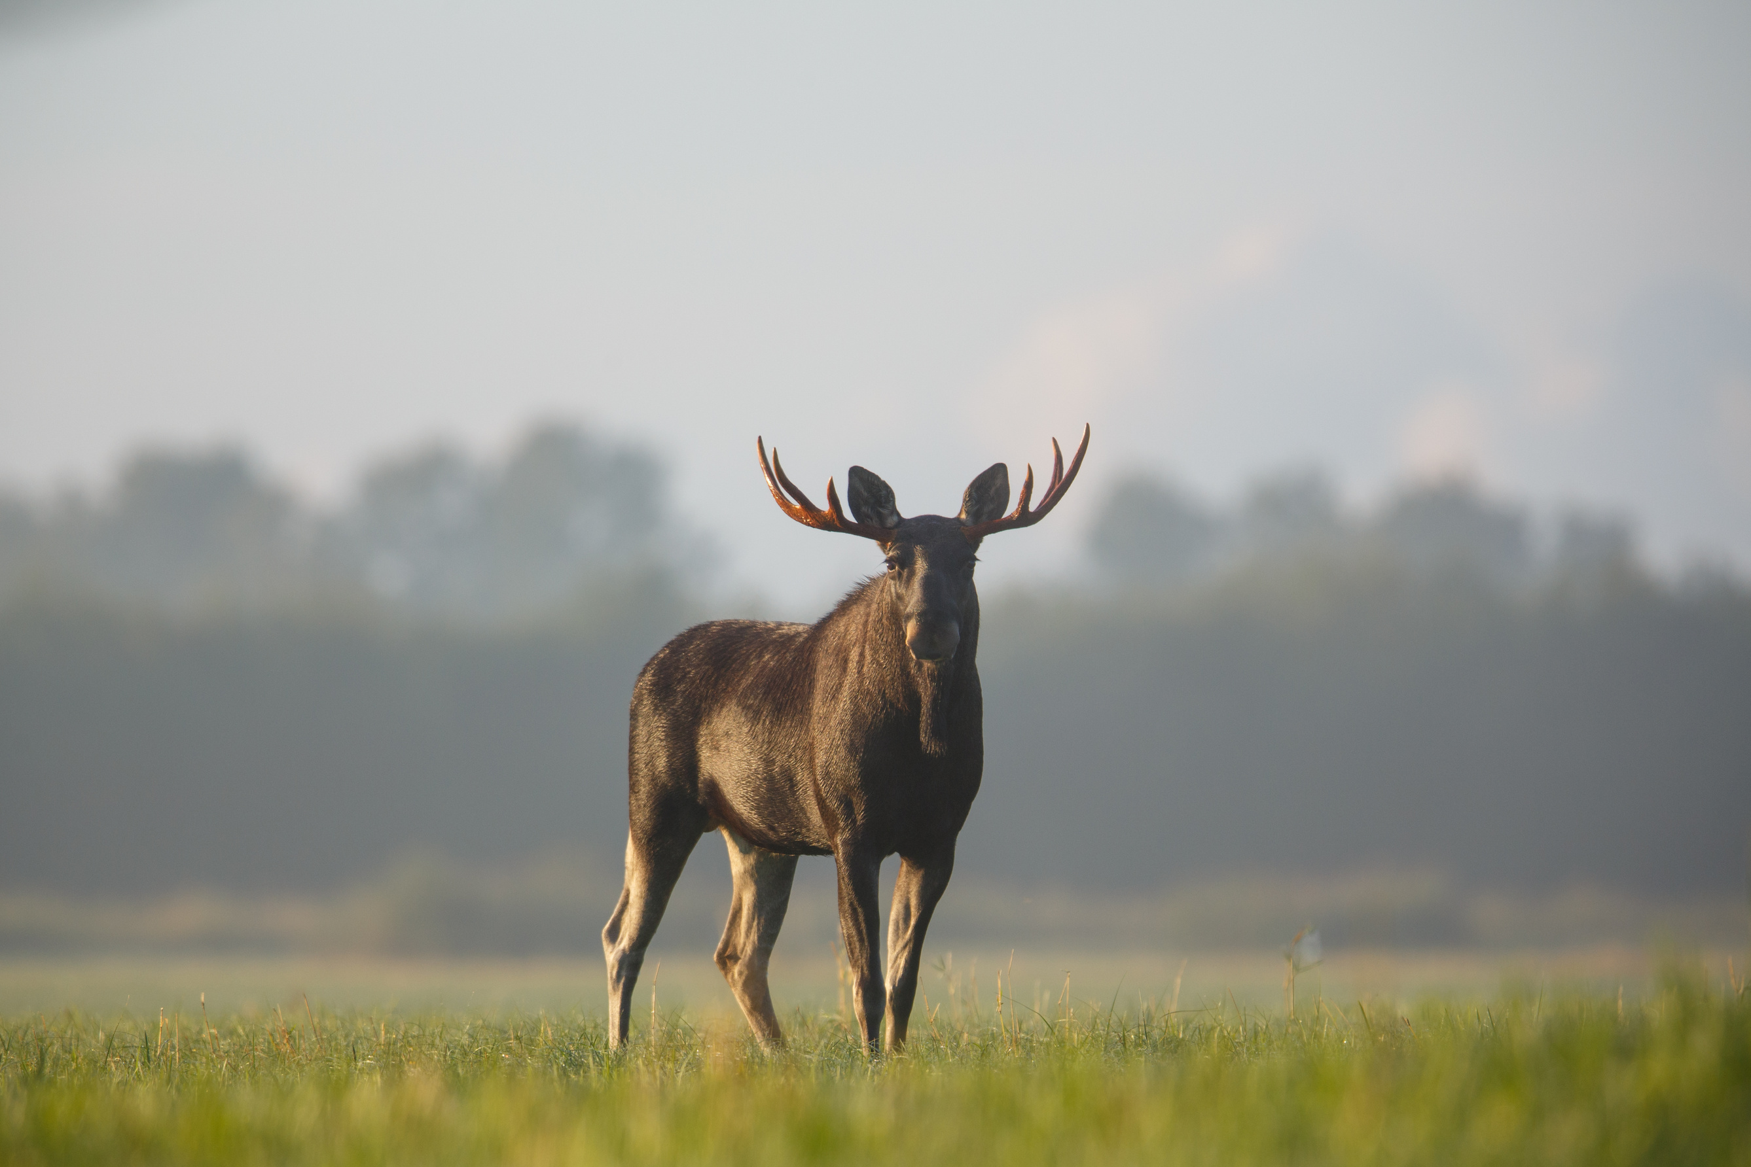
Fråga 8
Älgjakt är en stor del av traditionen på den svenska landsbygdens och har varit det mycket länge.
Vad är den äldsta dokumentationen på organiserad älgjakt på vad som idag är svensk mark?
1. En överenskommelse om jaktmarker från1498 som finns på riksarkivet
x. Hällristningar i norra Sverige daterade ca 7000 år bakåt i tiden
2. Särskilda vapen hittade i södra Sverige från vikingatiden

Slide 10
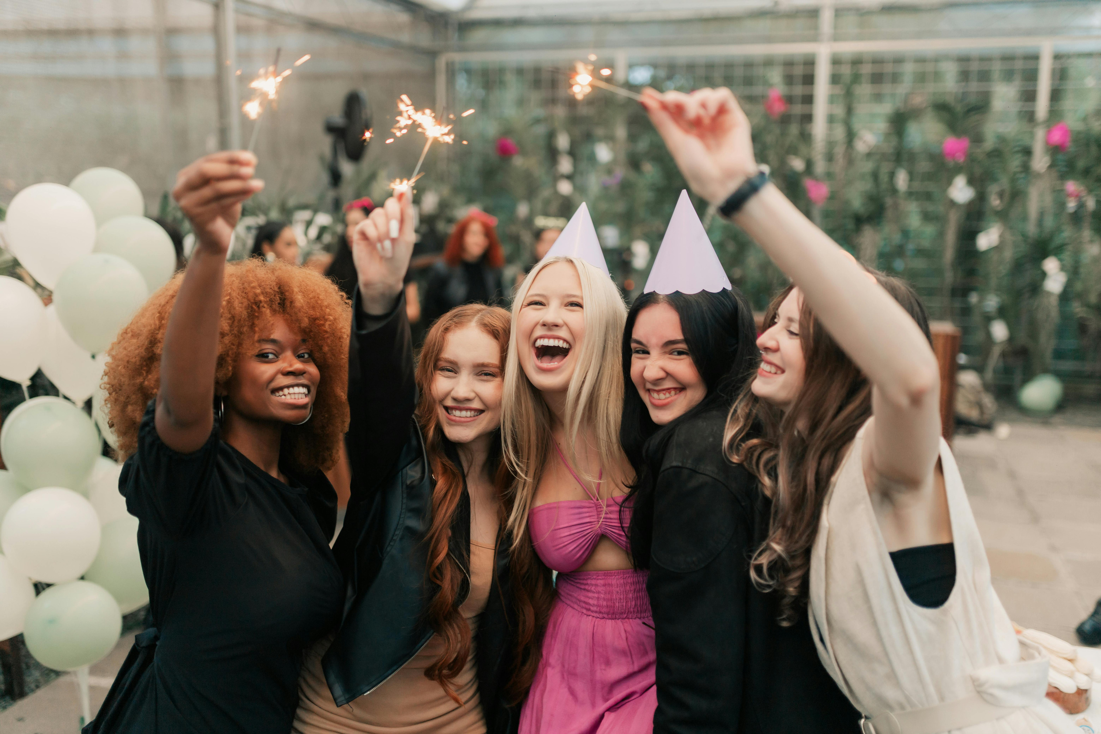
Fråga 9
Den som fyller 25 år i Danmark gör bäst i att inte vara singel. Den som är singel släpas nämligen ut på gatan av sina vänner som sen häller kanel över personen. Än värre kanske det är att fylla 30 och vara singel däremot.
Vilken krydda häller man på den som är singel som 30-åring i Danmark?
1. Kardemumma
x. Svartpeppar
2. Salt

Slide 11
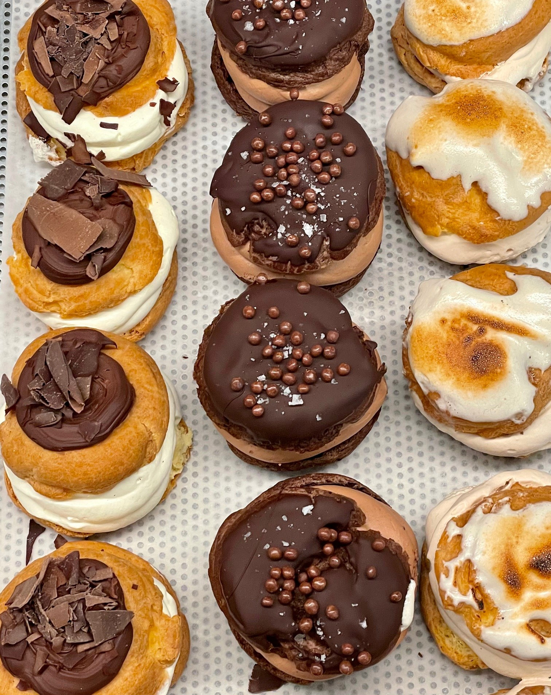
Fråga 10
På Island firas "Bolludagur" varje år med att barn gör något ganska ovanligt för att få gräddbullar.
Vad är det de gör?
1. Gömmer bullar i trädgården som sedan ska hittas
x. Klär ut sig till bagare och knackar dörr
2. Slår sina föräldrar med dekorerade pinnar och ropar "bolla!"

Slide 12
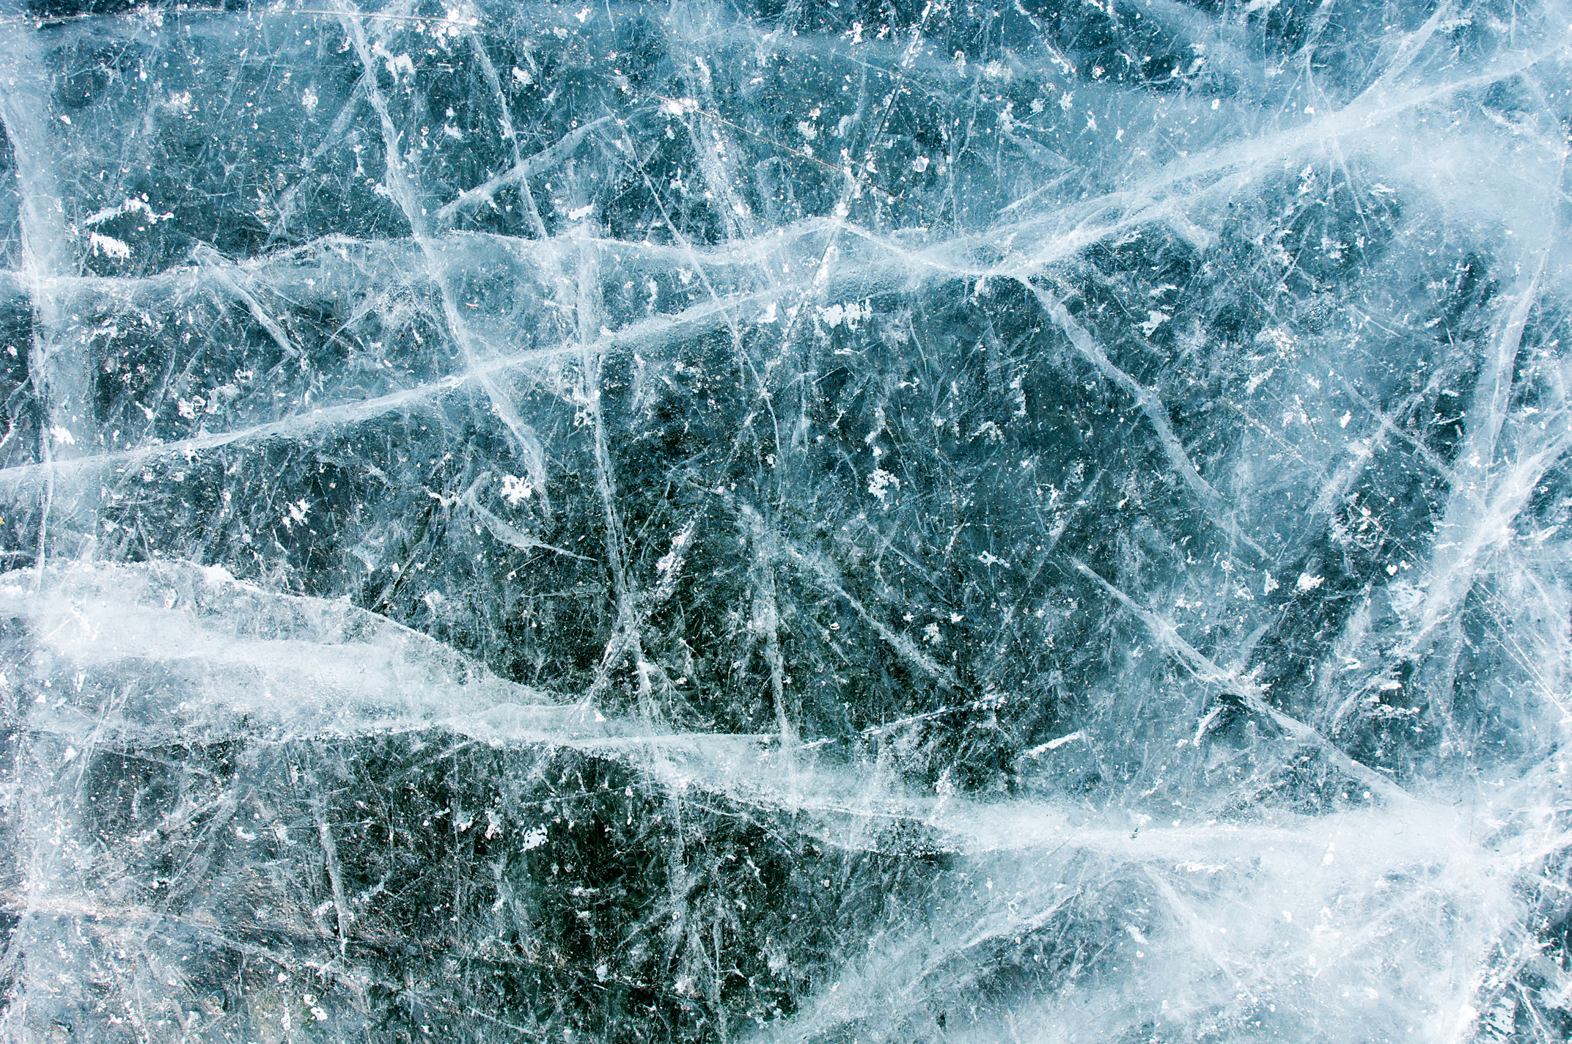
Fråga 11
Vilken traditionell grönländsk aktivitet är både ett sätt att färdas över isen och en viktig del av den kulturella identiteten?
1. Isklättring
x. Att spela trummor på frusna sjöar
2. Att färdas med hundsläde

Slide 13
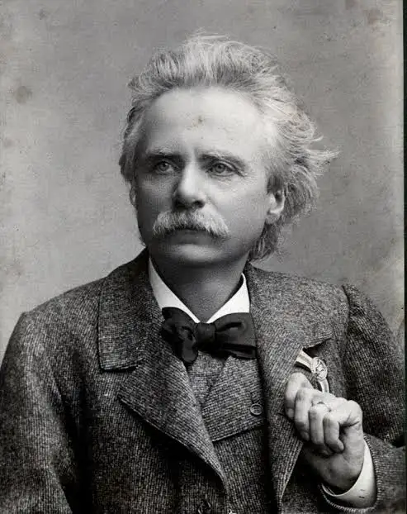
Fråga 12
Vilken norsk stad kallas ofta för "Porten till fjordarna" och är känd för sin närhet till naturen, sin historiska hamn och som hemstad för kompositören Edvard Grieg?
1. Bergen
x. Trondheim
2. Stavanger

Slide 14
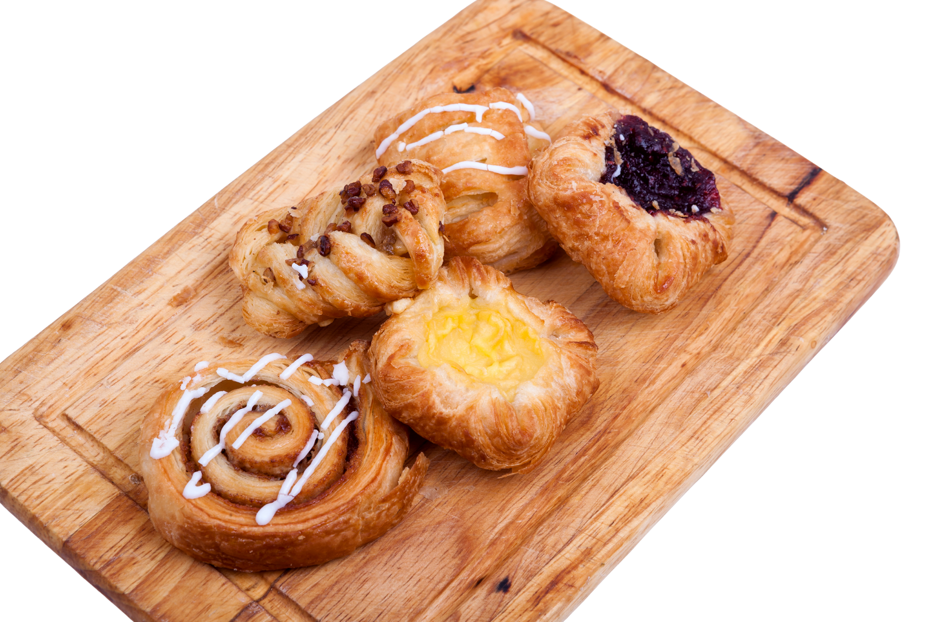
Fråga 13
I Danmark och Sverige heter bakverket wienerbrød, eftersom receptet ursprungligen kom från Wien. I Engelsktalande länder kallas bakverket dock något annat, vilket ibland lett till viss internationell förvirring.
Vad heter Wienerbröd i de flesta engelsktalande länder?
1. Stockholmer
x. Croissant
2. Danish

Slide 15
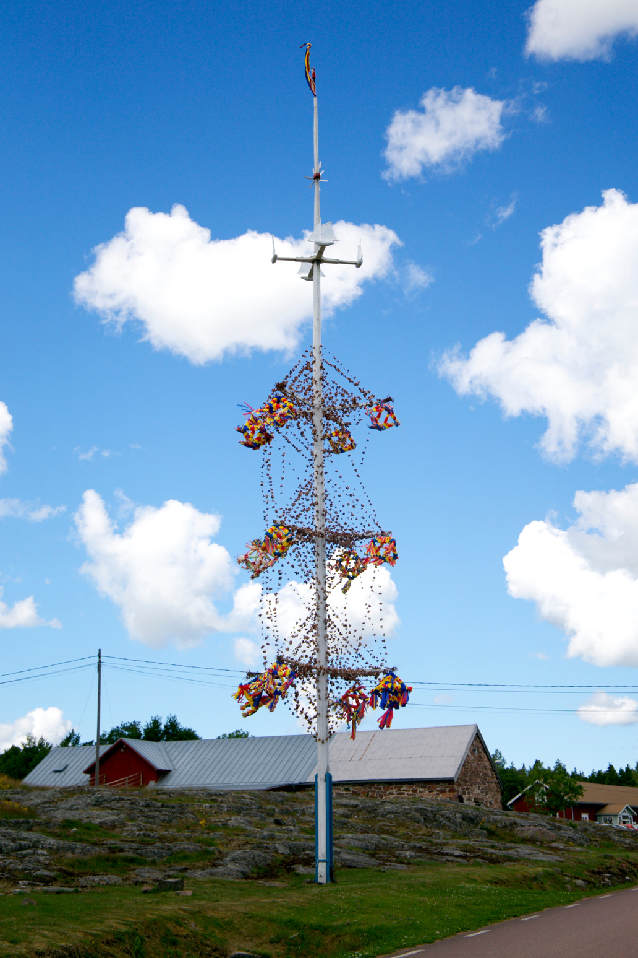
Fråga 14
Vad är det mest åländska sättet att fira självstyrelsedagen den 9 juni?
1. Att bada bastu och sjunga nationalsången
x. Att äta pannkaka med sviskon och vispad grädde
2. Att dansa runt en midsommarstång i Mariehamn

Slide 16
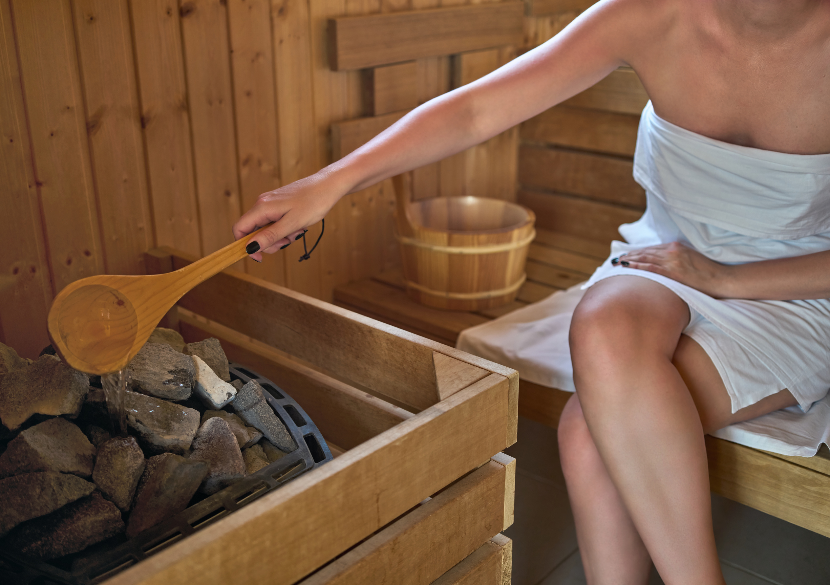
Fråga 15
Vilket av följande är en riktig tävling som hålls i Finland och har blivit internationellt uppmärksammad?
1. VM i bastusittning
x. VM i att kasta mobiltelefon
2. VM i att springa med en älgmask

Slide 17
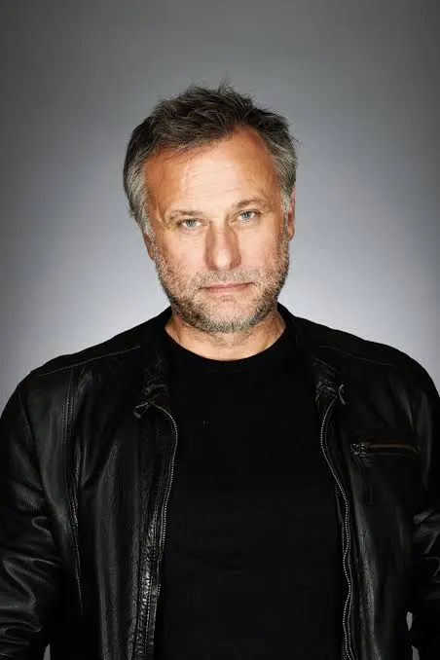
Fråga 16
I vilken svensk film från 2000-talet får vi följa en körledare som flyttar till en liten by i Norrland?
1. Så som i himmelen
x. Jägarna
2. En man som heter Ove

Slide 18
FACIT

Slide 19
FACIT
  1
  x
  1
  2
  1
  1
  2
  x
9. x
10. 2
11. 2
12. 1
13. 2
14. x
15. x
16. 1

